Slide 1
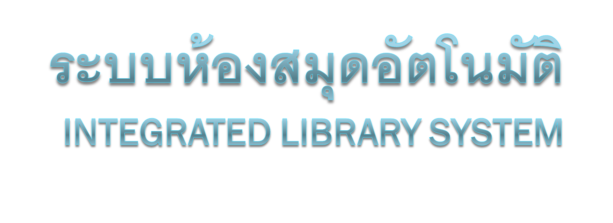
อ.จุฑาทิพย์ จันทร์ลุน ภาควิชาบรรณารักษศาสตร์
คณะอักษรศาสตร์ มหาวิทยาลัยศิลปากร

Slide 2
ระบบห้องสมุดอัตโนมัติ
ระบบห้องสมุดอัตโนมัติ หมายถึง การนำระบบคอมพิวเตอร์มาใช้ในการประมวลผลข้อมูลงานด้านต่าง ๆ ของห้องสมุด ได้แก่ งานพัฒนาทรัพยากรสารสนเทศ งานทำรายการวัสดุสารสนเทศ งานบริการ และงานยืม-คืน ทรัพยากรสารสนเทศ ทั้งนี้เพื่อความสะดวก รวดเร็ว และมีประสิทธิภาพมากยิ่งขึ้น

Slide 3
องค์ประกอบของระบบห้องสมุดอัตโนมัติ
ฮาร์ดแวร์
ซอฟต์แวร์
แฟ้มข้อมูล
บุคลากร
ระบบเครือข่าย
ทรัพยากรสารสนเทศ

Slide 4
หลักการทำงานของระบบห้องสมุดอัตโนมัติ
ห้องสมุดแบ่งการทำงานหลักตามหน้าที่รับผิดชอบ
  งานพัฒนาทรัพยากรสารสนเทศ
  งานวิเคราะห์ทรัพยากรสารสนเทศ
  งานสืบค้นสารสนเทศ
  งานบริการยืม-คืน
  งานควบคุมวารสาร

Slide 5
หลักการทำงานของระบบห้องสมุดอัตโนมัติ
ทำให้แนวคิดในการพัฒนาระบบห้องสมุดอัตโนมัติรองรับการทำงานในทุกๆ ระบบงาน
จากหลักการดังกล่าวทำให้ระบบห้องสมุดอัตโนมัติประกอบไปด้วย ชุดโปรแกรมในระบบห้องสมุดอัตโนมัติ 5 ชุดโปรแกรมดังนี้

Slide 6
หลักการทำงานของระบบห้องสมุดอัตโนมัติ
ชุดโปรแกรมทำรายการทรัพยากรสารสนเทศ (cataloging module)
ชุดโปรแกรมพัฒนาทรัพยากรสารสนเทศ
  (acquisition module)
ชุดโปรแกรมควบคุมการยืม-คืน
(circulation module)

Slide 7
หลักการทำงานของระบบห้องสมุดอัตโนมัติ
ชุดโปรแกรมควบคุมวารสาร
(serial module)
ชุดโปรแกรมสืบค้นออนไลน์
(online public access catalog)
นอกจากชุดโปรแกรมทั้ง 5 ชุดแล้ว ระบบห้องสมุดอัตโนมัติอาจมีชุดคำสั่งพิเศษอื่นๆ อีก ขึ้นอยู่กับบริษัทที่พัฒนาโปรแกรมเพื่อตอบสนองความต้องการของห้องสมุด

Slide 8
ระบบห้องสมุดอัตโนมัติแบบบูรณาการ
คือ ระบบห้องสมุดอัตโนมัติที่สามารถใช้ฐานข้อมูลร่วมกันระหว่างชุดโปรแกรมต่างๆได้อย่างต่อเนื่อง โดยข้อมูลที่บันทึกในแต่ละชุดโปรแกรมจะทำงานประสานสัมพันธ์กันและสามารถสืบค้นสารสนเทศที่มีหลายฐานข้อมูลเหล่านั้นได้จากชุดโปรแกรมการสืบค้นสารสนเทศแบบออนไลน์

Slide 9
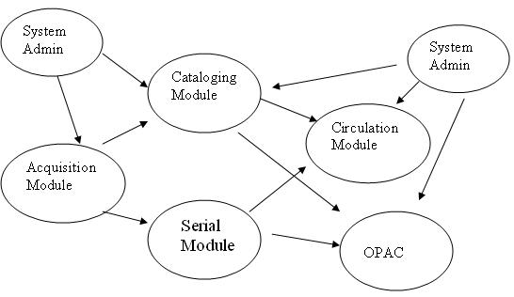

Slide 10
ระบบห้องสมุดอัตโนมัติแบบบูรณาการ
ระบบห้องสมุดอัตโนมัติแบบบูรณาการสามารถจำแนกออกเป็น 2 กลุ่มเป้าหมาย คือ

Slide 11
ระบบห้องสมุดอัตโนมัติแบบบูรณาการ
ห้องสมุดขนาดกลางและขนาดใหญ่ ตัวอย่าง ได้แก่
  The Best Seller and Portfolio System ของบริษัท Best Seller
  CARL IMDS ของ CARL Corporation
  The C2 System ของบริษัท Contec Group International
  INNOPAC และ Millennium ของบริษัท Innovative Interface

Slide 12
ระบบห้องสมุดอัตโนมัติแบบบูรณาการ
ห้องสมุดขนาดเล็กและห้องสมุดเฉพาะ ตัวอย่าง ได้แก่
  Concourse and Master Library System ของบริษัท Book System
  PinnacleOne and SummitOne ของบริษัท Brodart Automation
  Library World ของบริษัท CASPR Incorporation

Slide 13
ประเภทของซอฟต์แวร์ระบบบูรณาการ
All in one
Application specific
Modular

Slide 14
ข้อดีของระบบห้องสมุดอัตโนมัติแบบบูรณาการต่อห้องสมุด
ลดภาระการทำงานที่ซ้ำซ้อน
ลดขั้นตอนในการประสานงานระหว่างระบบงานย่อย
ให้ผลคุ้มค่า
ทำให้ข้อมูลที่มีในระบบทันสมัยตลอดเวลา
ให้ประสิทธิภาพสูงกว่าการทำงานที่ใช้ไม่ครบทุกชุด

Slide 15
วิธีการพัฒนาระบบห้องสมุดอัตโนมัติ
โปรแกรมสำเร็จรูป (Turnkey system) ระบบนี้ได้ถูกออกแบบเขียนคำสั่งใช้งาน และทดสอบการทำงานขององค์กรและบริษัทต่างๆ มาแล้ว จึงได้นำมาเสนอขายหรือให้บริการการเช่าซื้อแก่ห้องสมุด เป็นระบบที่มีความพร้อมที่จะติดตั้งและทำงานได้ทันที

Slide 16
วิธีการพัฒนาระบบห้องสมุดอัตโนมัติ
ข้อดีของการใช้โปรแกรมสำเร็จรูป
  ห้องสมุดมีโอกาสและสามารถทดสอบการทำงานของระบบหลายๆ ระบบ
  สามารถทำการติดตั้งและใช้งานได้ในเวลาที่ค่อนข้างรวดเร็ว
  ห้องสมุดสามารถลดค่าใช้จ่ายและเวลาในการออกแบบ การเขียนคำสั่ง และการทดสอบ
  ห้องสมุดไม่จำเป็นต้องมีบุคลากรทางคอมพิวเตอร์ที่เชี่ยวชาญ

Slide 17
วิธีการพัฒนาระบบห้องสมุดอัตโนมัติ
ข้อดีของการใช้โปรแกรมสำเร็จรูป
  เปลี่ยนแปลงแก้ไข ปรับปรุงให้เหมาะสมตามความต้องการของห้องสมุดได้
  บริษัทหรือร้านค้าที่ขายและติดตั้งโปรแกรมจะเป็นผู้รับผิดชอบในการให้ระบบสามารถทำงานได้
  บุคลากรผู้ปฏิบัติงานในห้องสมุด สามารถเรียนรู้การใช้ระบบ จัดการระบบได้ โดยไม่จำเป็นจะต้องมีความรู้อย่างลึกซึ้งในเรื่องคอมพิวเตอร์

Slide 18
วิธีการพัฒนาระบบห้องสมุดอัตโนมัติ
ข้อดีของการใช้โปรแกรมสำเร็จรูป
  ห้องสมุดจะเสียค่าใช้จ่ายในการดูแลรักษาระบบเฉพาะค่าเครื่องคอมพิวเตอร์และโปรแกรมสำเร็จรูปเท่านั้น ไม่ต้องเสียค่าธรรมเนียมในการบริการ และค่าซื้อขายอีก
  ดีกว่าระบบที่พัฒนาเอง

Slide 19
วิธีการพัฒนาระบบห้องสมุดอัตโนมัติ
ข้อเสียเปรียบของ Turnkey system
  มีคุณลักษณะของงานบางงานที่ห้องสมุดไม่ต้องการ
  โปรแกรมไม่มีการยืดหยุ่น
  ห้องสมุดต้องจัดหาและจัดเตรียมห้องหรือพื้นที่ในการติดตั้งระบบให้เหมาะสม ถูกต้องตามที่ผู้ขายระบุไว้
  เครื่องคอมพิวเตอร์จะต้องจัดเก็บไว้ในที่เฉพาะ
  จำเป็นต้องมีบุคลากรที่มีความรู้ด้านนี้

Slide 20
วิธีการพัฒนาระบบห้องสมุดอัตโนมัติ
ระบบที่ยืมและนำมาดัดแปลง (Adapted System)
  คือ การติดตั้งระบบที่เหมาะสมของห้องสมุดขึ้นในที่ที่หนึ่ง แล้วทำการสำเนาโปรแกรมนั้นมาดัดแปลง เพื่อทำการติดตั้งและใช้งานในห้องสมุดของตนเอง ระบบสามารถทำการติดตั้งและใช้งานได้บนเครื่องคอมพิวเตอร์ทั้งในที่ห้องสมุด หรือที่ศูนย์คอมพิวเตอร์ของหน่วยงานนั้นๆ

Slide 21
วิธีการพัฒนาระบบห้องสมุดอัตโนมัติ
ข้อดีของการสำเนาโปรแกรม และนำมาดัดแปลงใช้ในห้องสมุดของตนเองคือ สามารถลดค่าใช้จ่ายและเวลาในการออกแบบ การเขียนโปรแกรม และการทดสอบระบบ

Slide 22
วิธีการพัฒนาระบบห้องสมุดอัตโนมัติ
ข้อเสียของการใช้ระบบที่ยืมและนำมาดัดแปลง
  ระบบที่ยืมมาใช้นั้น อาจจะสะท้อนภาพของนโยบายและคุณสมบัติเฉพาะตัวของห้องสมุดที่เป็นเจ้าของโปรแกรมจริง
  ห้องสมุดที่ยืมระบบผู้อื่นมาใช้นั้นจำเป็นต้องใช้เครื่องคอมพิวเตอร์ระบบเดียวกัน
  ห้องสมุดจำเป็นต้องมีบุคลากรที่มีประสบการณ์ และความรู้ในคอมพิวเตอร์เป็นผู้บริหารโครงการ

Slide 23
วิธีการพัฒนาระบบห้องสมุดอัตโนมัติ
ข้อเสียของการใช้ระบบที่ยืมและนำมาดัดแปลง
  ห้องสมุดหรือศูนย์คอมพิวเตอร์ที่ดูแลระบบต้องมีที่เฉพาะให้คอมพิวเตอร์และอุปกรณ์อื่นๆ สำหรับสนับสนุนการทำงานของระบบ
  การนำระบบอื่นมาดัดแปลงใช้อาจจะกินเวลาและค่าใช้จ่ายมากกว่าการซื้อและติดตั้งระบบ Turnkey system

Slide 24
วิธีการพัฒนาระบบห้องสมุดอัตโนมัติ
การพัฒนาระบบขึ้นมาใช้เอง
  คือ การออกแบบเอง เขียนโปรแกรมเอง จัดทำคู่มือเอกสาร ทำการติดตั้งและทดสอบระบบไว้ใช้เองในห้องสมุด ตัวโปรแกรมที่พัฒนาขึ้นมาอาจทำการดูแลรักษาซ่อมแซมและใช้งานในห้องสมุด หรือเก็บไว้ที่ศูนย์คอมพิวเตอร์ขององค์กรเดียวกัน

Slide 25
วิธีการพัฒนาระบบห้องสมุดอัตโนมัติ
ข้อได้เปรียบและเสียเปรียบ
  การพัฒนาระบบด้วยตนเองเป็นวิธีที่ยากที่สุด และใช้เวลามากที่สุด ใช้เวลาในการศึกษา และการเตรียมข้อมูลจำนวนมาก
  จำเป็นต้องติดต่อประสานงาน เจรจาทำความเข้าใจและให้ข้อมูลกับนักคอมพิวเตอร์ เพื่อการออกแบบ การเขียนโปรแกรม การติดตั้งและการทดสอบระบบ
  การทดสอบระบบและการใช้งานระบบ อาจต้องมีการปรับปรุง แก้ไข ดัดแปลง เป็นระยะๆ

Slide 26
วิธีการพัฒนาระบบห้องสมุดอัตโนมัติ
ข้อได้เปรียบและเสียเปรียบ
  ห้องสมุดจำเป็นต้องอาศัยสถานที่จัดเก็บและดูแลรักษาระบบ อาจจำเป็นต้องอาศัยเครื่องคอมพิวเตอร์อื่นมาใช้กับโปรแกรมที่เขียน
  ถ้าพิจารณาค่าใช้จ่ายทั้งหมดแล้ว ค่าใช้จ่ายในการพัฒนาระบบ การปฏิบัติการ การซ่อมแซมดูแลรักษา อาจจะมากกว่าการไปซื้อระบบ Turnkey system หรือการดัดแปลงจากระบบอื่น หรือการไปร่วมใช้ระบบกับผู้อื่น

Slide 27
วิธีการพัฒนาระบบห้องสมุดอัตโนมัติ
การร่วมใช้ระบบกับผู้อื่น (Shared system)
  คือ การขอใช้ร่วมกับห้องสมุดอื่นๆ โดยผ่านระบบเครือข่าย ระบบการใช้ร่วมกันได้ถูกพัฒนาและนำมาใช้กับห้องสมุดมากมาย ระบบห้องสมุดอัตโนมัติที่สามารถใช้ร่วมกันได้นี้ อาจเป็นระบบ turnkey system ก็ได้ ระบบที่ยืมมาแล้วดัดแปลงใช้ร่วมกันก็ได้ หรือพัฒนาขึ้นมาใช้ใหม่และใช้ร่วมกันก็ได้

Slide 28
วิธีการพัฒนาระบบห้องสมุดอัตโนมัติ
ข้อดีของการใช้ระบบร่วมกัน
  จะทำให้มีโอกาสทราบจัดดีจุดเด่น หรือจุดด้อยของแต่ละระบบ ทำให้มีโอกาสเก็บข้อมูลไว้พิจารณา เมื่อถึงเวลาที่จะต้องตัดสินใจเลือกซื้อระบบให้กับห้องสมุดตัวเอง
  ทำให้ห้องสมุดไม่จำเป็นต้องมีเครื่องคอมพิวเตอร์ขนาดใหญ่ และไม่จำเป็นต้องมีเทอร์มินัลจำนวนมากมายในการเข้าไปใช้บริการร่วม

Slide 29
วิธีการพัฒนาระบบห้องสมุดอัตโนมัติ
ข้อดีของการใช้ระบบร่วมกัน
  อุปกรณ์จำเป็นที่จะต้องติดตั้งเพื่อให้สามารถเข้าไปขอใช้บริการร่วมกับห้องสมุดอื่นๆ ใช้เวลาในการติดตั้งไม่นาน
  ห้องสมุดไม่ต้องลงทุนมากนัก
  องค์กรหรือบริษัทที่ให้เข้าไปใช้ระบบร่วม จะเป็นผู้รับผิดชอบในการทำงานของระบบ
  ห้องสมุดไม่จำเป็นต้องไปประสานงานหรือทำงานร่วมกับนักคอมพิวเตอร์

Slide 30
วิธีการพัฒนาระบบห้องสมุดอัตโนมัติ
ข้อดีของการใช้ระบบร่วมกัน
  สามารถออกจากการเป็นสมาชิกของข่ายงานได้ โดยที่มีการขาดทุนน้อยมาก
  มีการฝึกอบรมให้บุคลากร
  มีโอกาสเรียนรู้ระบบได้มากขึ้นในขณะที่ใช้งานอยู่

Slide 31
วิธีการพัฒนาระบบห้องสมุดอัตโนมัติ
ข้อเสียของการใช้ระบบร่วมกัน
  ห้องสมุดจะมีความรู้สึกสูญเสียการควบคุมการทำงาน
  การเข้าไปใช้ระบบร่วมกับห้องสมุดอื่น จะทำให้ห้องสมุดต้องปรับเปลี่ยนบทบาทหน้าที่หรือนโยบายไปบ้าง
  ห้องสมุดยังต้องมีค่าใช้จ่ายในการเป็นสมาชิกเครือข่าย ค่าธรรมเนียมในการใช้บริการในแต่ละปี

